Slide 1
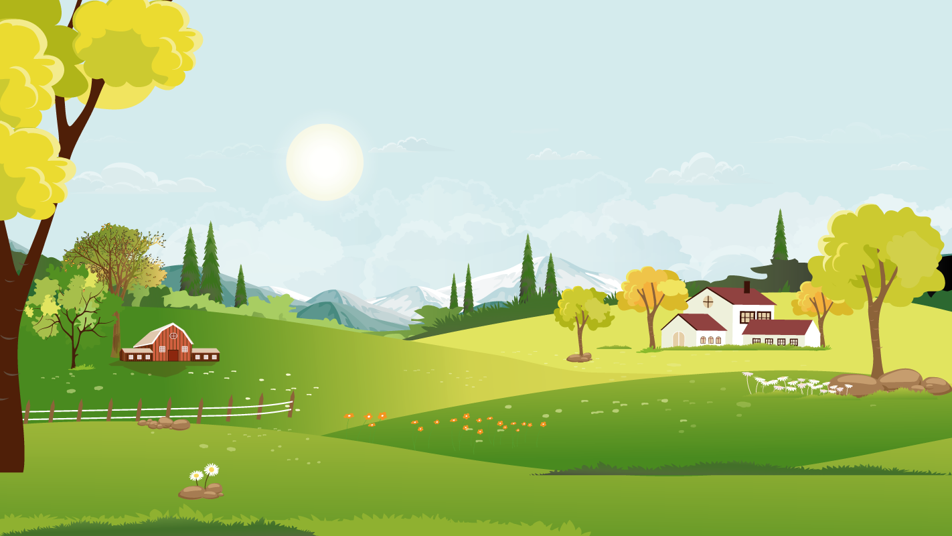



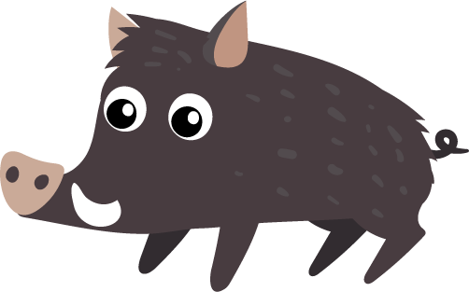
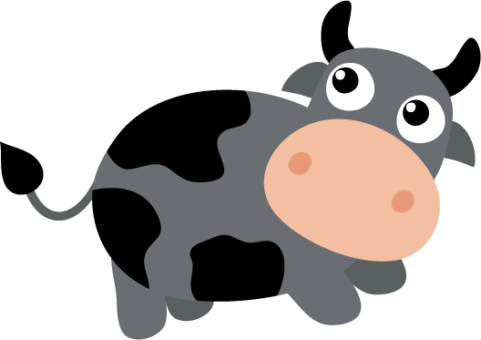
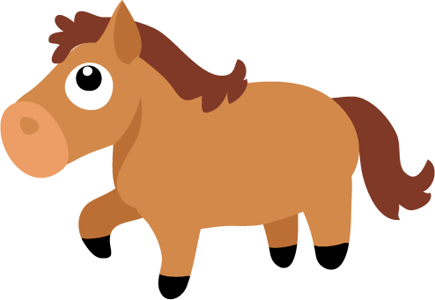
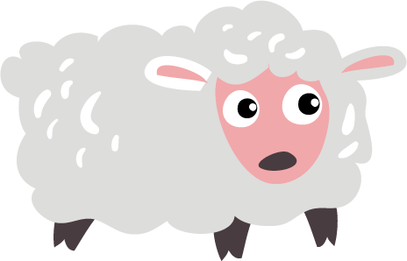

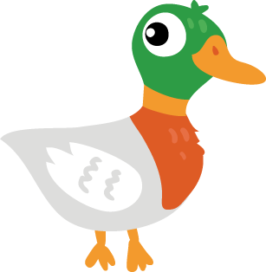

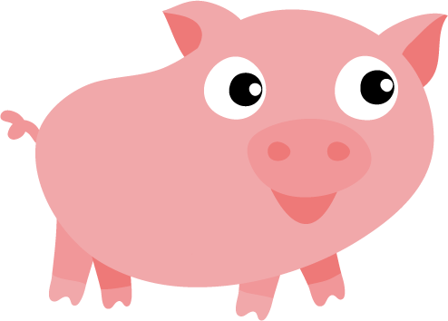




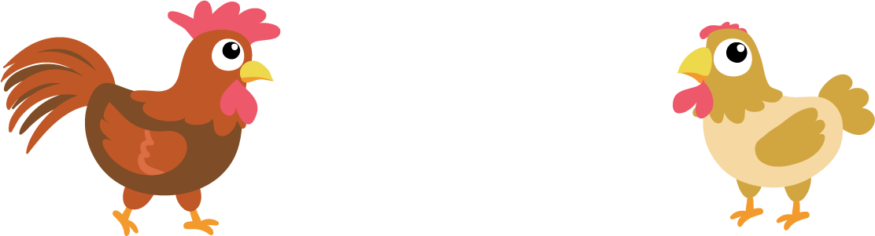

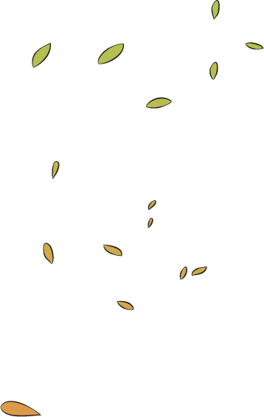
สัตว์และ
พืชรอบตัว

Slide 2
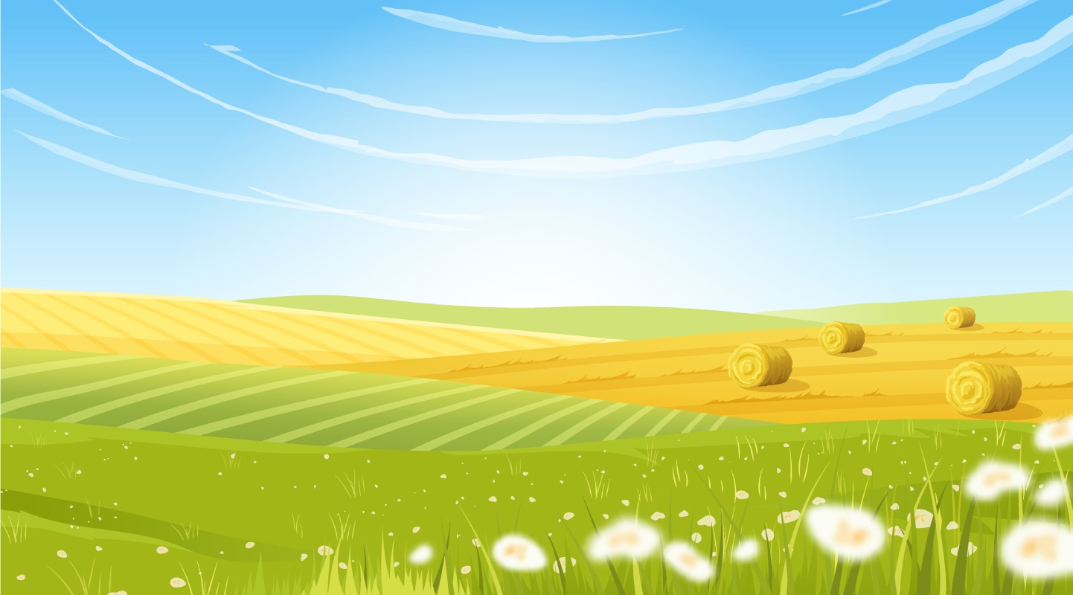

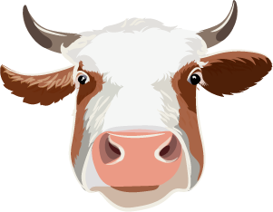
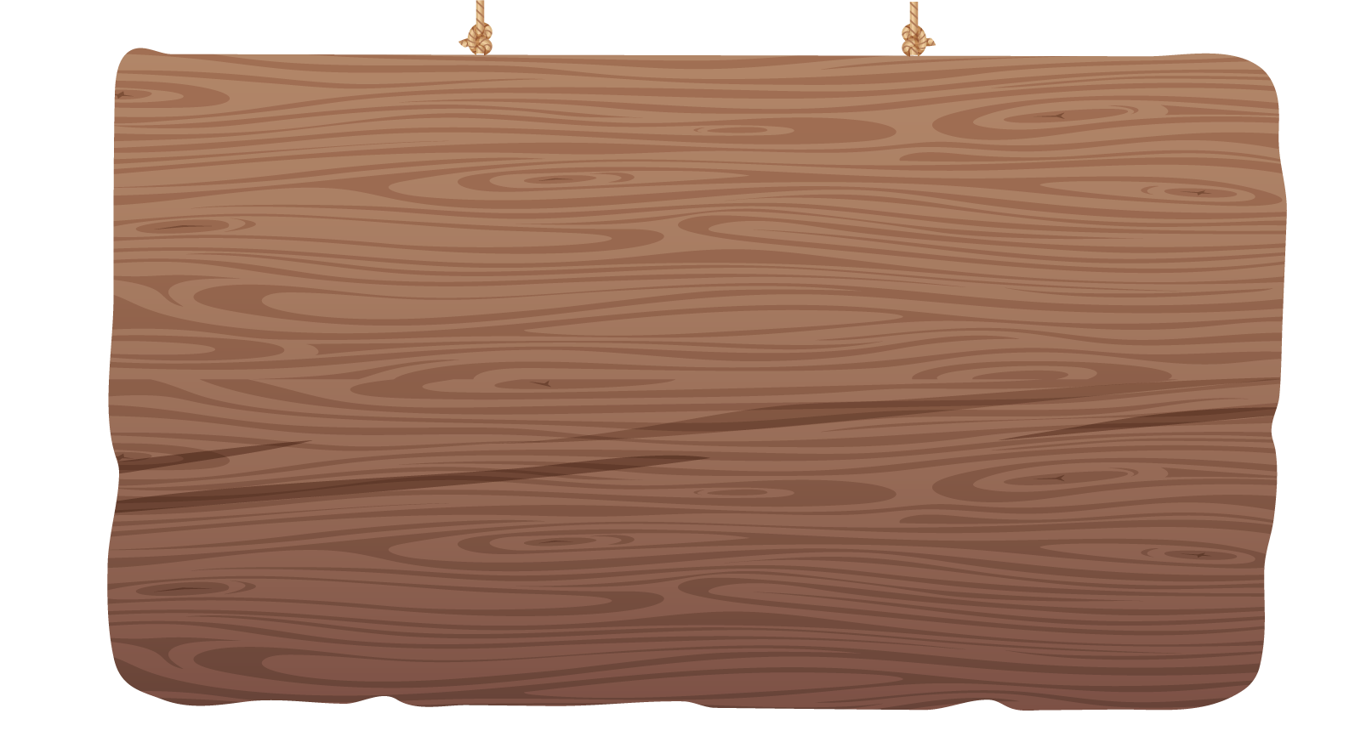



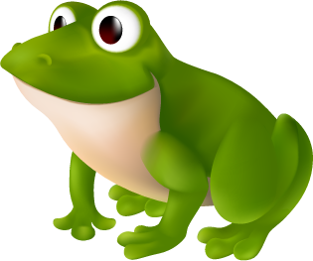
สัตว์และพืชเป็นสิ่งมีชีวิต
สัตว์และพืชมีโครงสร้างภายนอกแตกต่างกัน
สัตว์สามารถเคลื่อนที่ได้แต่
พืชไม่สามารถเคลื่อนที่ได้

Slide 3

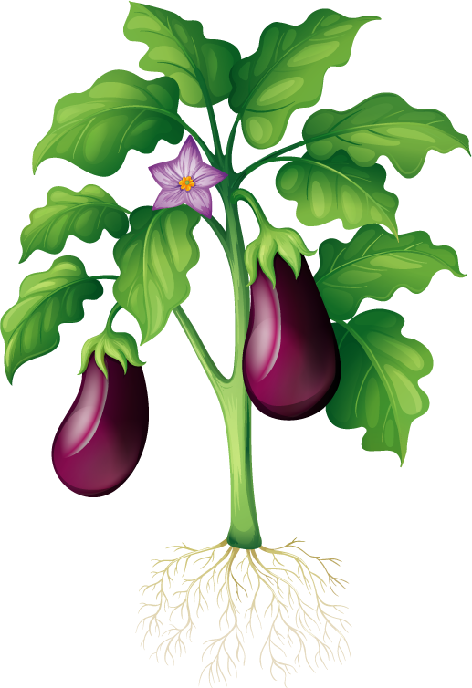
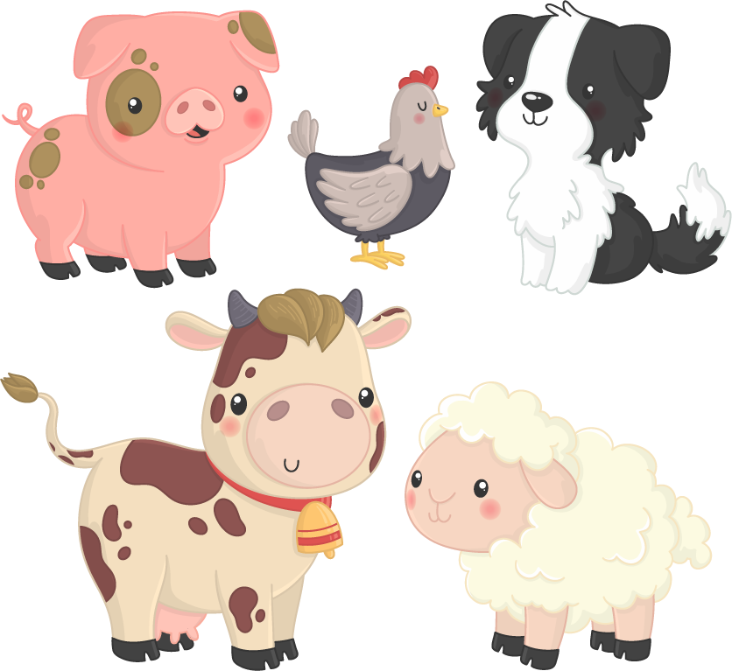

โครงสร้างภายนอกของพืช
โครงสร้างภายนอกของสัตว์

Slide 4
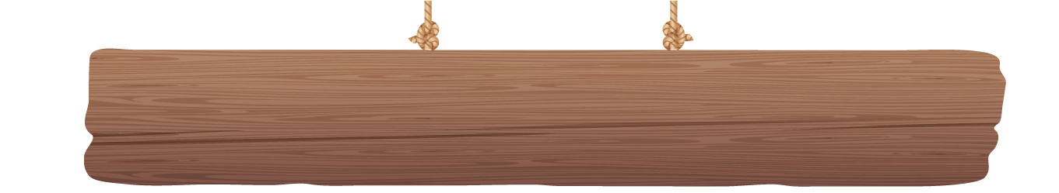
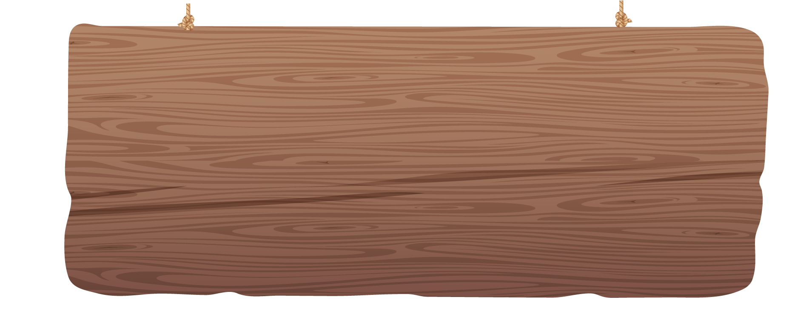
โครงสร้างภายนอกของสัตว์
รอบตัวเรามีสัตว์มากมายหลายชนิด โดยสัตว์ส่วนใหญ่จะมีส่วนประกอบของร่างกายคล้ายกับคน ส่วนประกอบของร่างกายเรียกว่า อวัยวะ
ซึ่งอวัยวะภายนอกของสัตว์ จะมีลักษณะและหน้าที่แตกต่างกันไป เพื่อให้เหมาะสมต่อการดำรงชีวิต

Slide 5
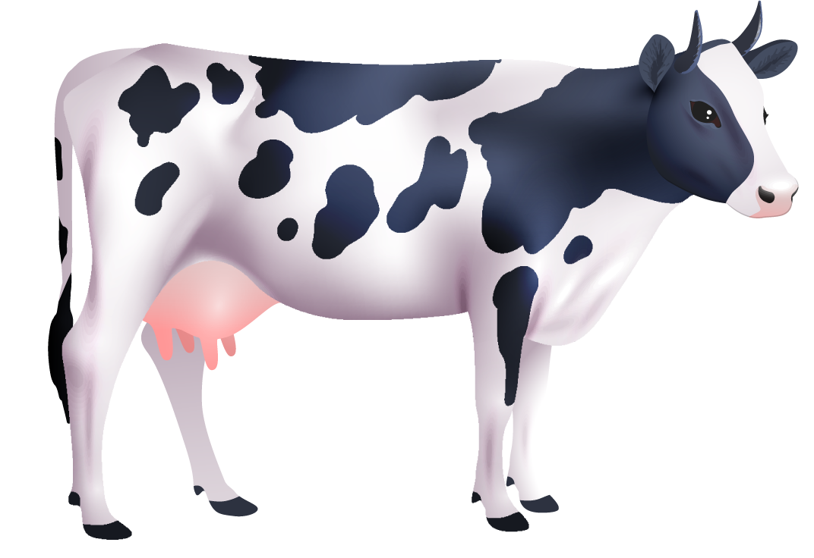

ตัวอย่างโครงสร้างภายนอกของสัตว์
เขา
ลำตัว
ตา
หู
หาง
ปาก
วัว
จมูก
ขา
กีบ

Slide 6
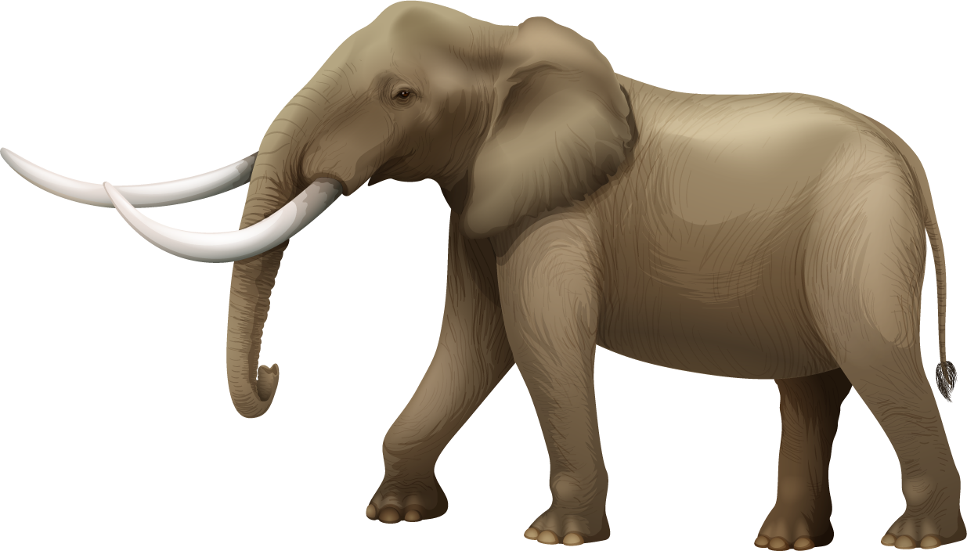
ตัวอย่างโครงสร้างภายนอกของสัตว์
หู
ตา
ลำตัว
หาง
ปาก
งา
ช้าง
ขา
งวง

Slide 7
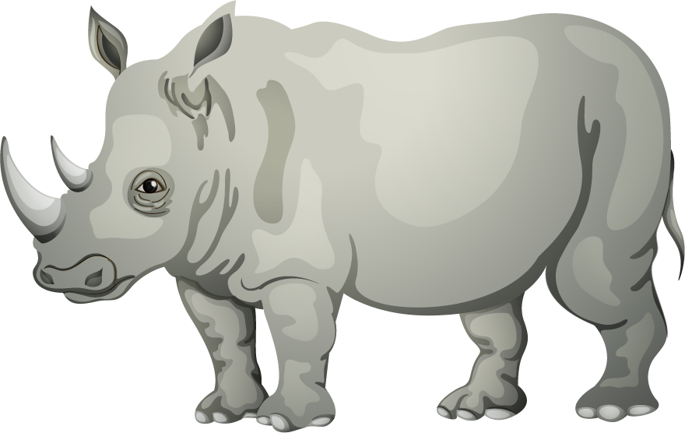
ตัวอย่างโครงสร้างภายนอกของสัตว์
หู
ลำตัว
ตา
หาง
จมูก
แรด
นอ
ขา
ปาก

Slide 8
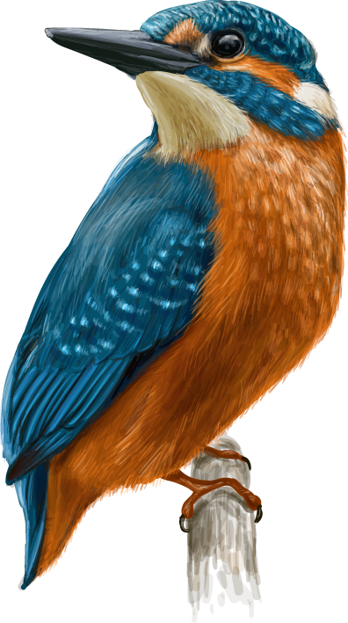
ตัวอย่างโครงสร้างภายนอกของสัตว์
จะงอยปาก
ตา
แผงอก
ปีก
กรงเล็บ
นก
หาง

Slide 9
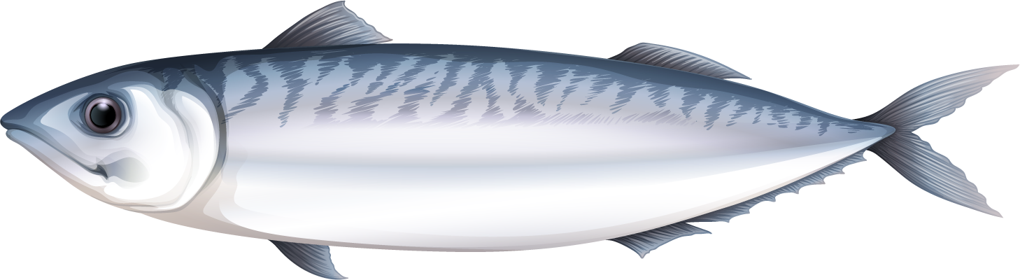
ตัวอย่างโครงสร้างภายนอกของสัตว์
ครีบหลัง
ครีบหาง
ตา
ปลา
ปาก
ครีบท้อง

Slide 10
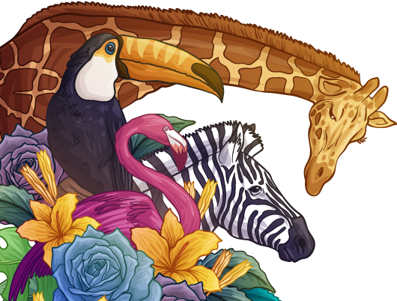
หน้าที่ของอวัยวะภายนอกของสัตว์
สัตว์แต่ละชนิดมีอวัยวะภายนอก
ที่สำคัญ เช่น ตา หู จมูก ปาก
เป็นต้น ซึ่งอวัยวะแต่ละส่วนนั้น
จะทำหน้าที่แตกต่างกัน

Slide 11
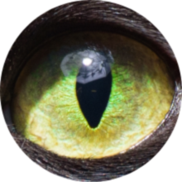
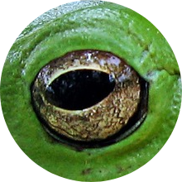
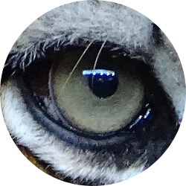
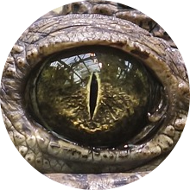
หน้าที่อวัยวะภายนอกของสัตว์
ตาแมว
ตากบ
ตาเสือ
ตาจระเข้
ตา
ทำหน้าที่ มองดูสิ่งต่าง ๆ

Slide 12
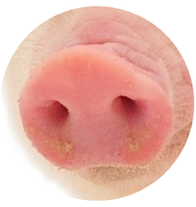
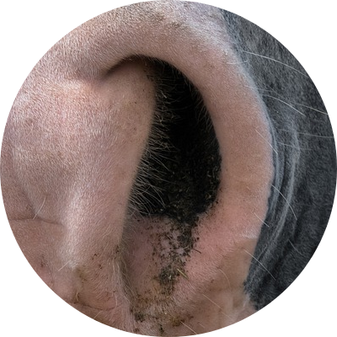
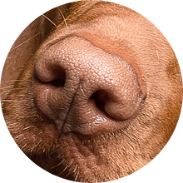
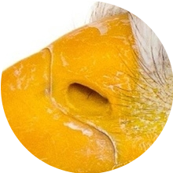
หน้าที่อวัยวะภายนอกของสัตว์
จมูกหมู
จมูกม้า
จมูกสุนัข
จมูกนก
จมูก
ทำหน้าที่ หายใจและดมกลิ่น

Slide 13
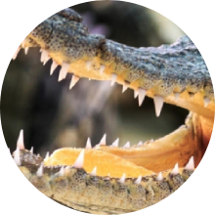
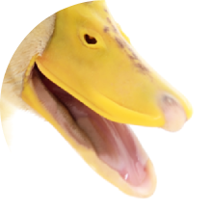
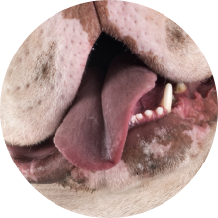
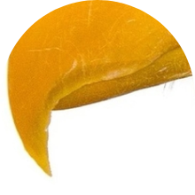
หน้าที่อวัยวะภายนอกของสัตว์
ปากจระเข้
ปากเป็ด
ปากสุนัข
ปากนกเหยี่ยว
ปาก
ทำหน้าที่ กินอาหารและส่งเสียงร้อง

Slide 14
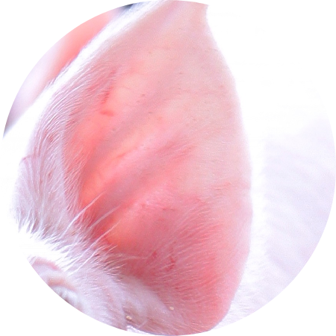
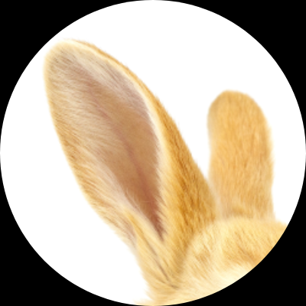
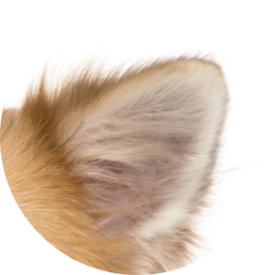
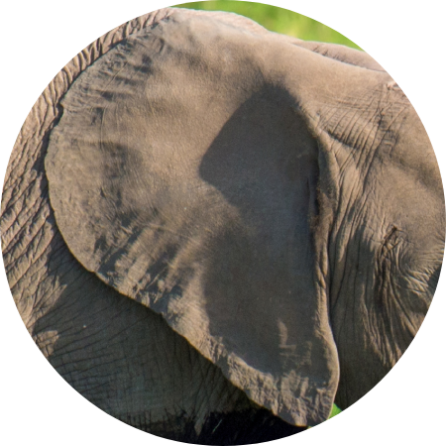
หน้าที่อวัยวะภายนอกของสัตว์
หูหมู
หูกระต่าย
หูสุนัข
หูช้าง
หู
ทำหน้าที่ ฟังเสียง

Slide 15
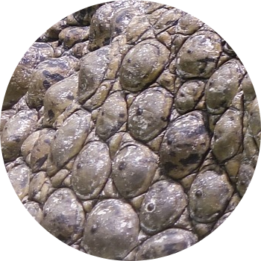
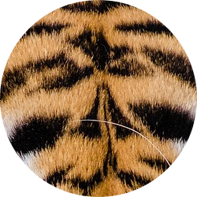
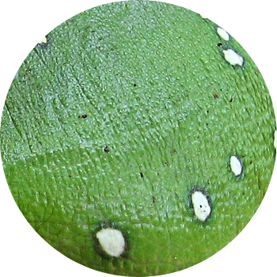
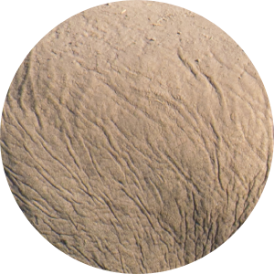
หน้าที่อวัยวะภายนอกของสัตว์
ผิวหนังจระเข้
ผิวหนังเสือ
ผิวหนังกบ
ผิวหนังช้าง
ผิวหนัง
ทำหน้าที่ ปกคลุมและป้องกันร่างกาย

Slide 16
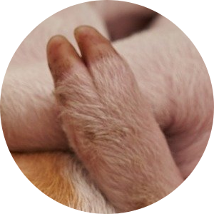
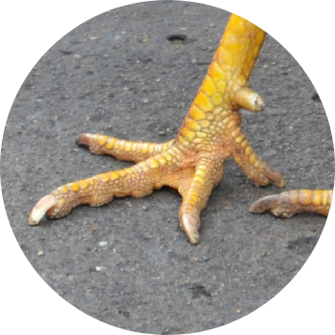
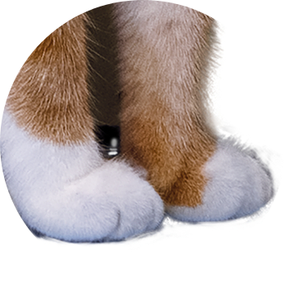
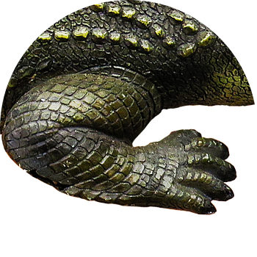
หน้าที่อวัยวะภายนอกของสัตว์
ขาหมู
ขาไก่
ขาแมว
ขาจระเข้
ขาและเท้า
ทำหน้าที่ เคลื่อนที่และรับน้ำหนักตัว

Slide 17
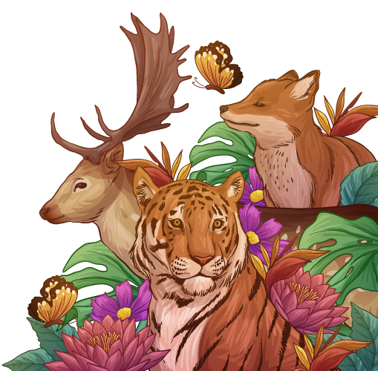
นอกจากนี้แล้ว สัตว์บางชนิดอาจมี
อวัยวะบางอย่างแตกต่างออกไปหรืออาจ
ใช้อวัยวะบางส่วนทำหน้าที่อื่น ๆ
เพื่อให้เหมาะสมต่อการหาอาหาร
หรือการดำรงชีวิตอยู่ในธรรมชาติ

Slide 18


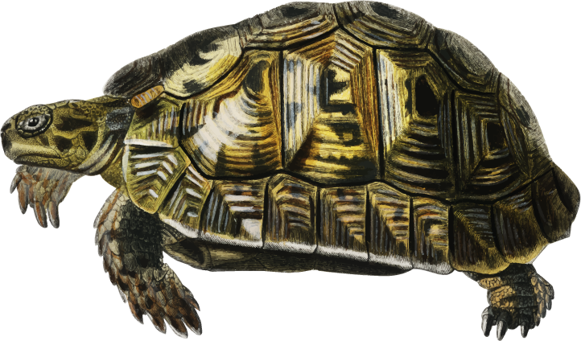
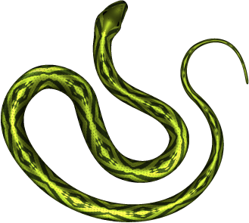

สัตว์พวกนก ใช้ปีกในการบิน ทำให้เคลื่อนที่ไปมาในอากาศได้
สัตว์พวกเต่า ปู
มีกระดองใช้ห่อหุ้มและป้องกันร่างกาย
ช้างมีงวง
ใช้ในการหายใจและหยิบจับสิ่งของต่าง ๆ
งู เคลื่อนที่ได้โดยใช้กล้ามเนื้อลำตัวในการเลื้อยไปมา
สัตว์พวกปลา ใช้ครีบและหาง ในการว่ายน้ำและทรงตัว

Slide 19





GAME
เลือกอวัยวะที่ขาดไปและบอกหน้าที่ของอวัยวะให้ถูกต้อง
เขามีไว้ทำอะไร?
ไว้ต่อสู้กับศัตรู
ใช้มองดู
วัว
ใช้รับน้ำหนักตัว

Slide 20





GAME
เลือกอวัยวะที่ขาดไปและบอกหน้าที่ของอวัยวะให้ถูกต้อง
เท้ามีไว้ทำอะไร?
ใช้ว่ายน้ำ
ใช้บิน
จระเข้
ใช้เดิน

Slide 21





GAME
เลือกอวัยวะที่ขาดไปและบอกหน้าที่ของอวัยวะให้ถูกต้อง
งวงมีไว้ทำอะไร?
ใช้หายใจ
ใช้หยิบจับสิ่งของ
ช้าง
ใช้ป้องกันร่างกาย

Slide 22



จับคู่อวัยวะและหน้าที่ส่วนต่าง ๆ ของสัตว์
ส่วนต่าง ๆ ของสัตว์
หน้าที่ส่วนต่าง ๆ ของสัตว์
ครีบ
หายใจ ดมกลิ่น
หู
ช่วยให้ว่ายน้ำได้
จมูก
ฟังเสียง

Slide 23



จับคู่อวัยวะและหน้าที่ส่วนต่าง ๆ ของสัตว์
ส่วนต่าง ๆ ของสัตว์
หน้าที่ส่วนต่าง ๆ ของสัตว์
ขาและเท้า
กินอาหาร
ปาก
ช่วยให้บินได้
ปีก
เดิน วิ่ง ยืน

Slide 24





โครงสร้างภายนอกของพืช
พืชรอบตัวเรามีหลายชนิด พืชมีโครงสร้างบางส่วนที่เหมือนกันและแตกต่างกัน ซึ่งโครงสร้างแต่ละส่วนของพืชทำหน้าที่แตกต่างกัน
ต้นข้าว
กุหลาบ
ตะบองเพชร
กะหล่ำปลี

Slide 25


ส่วนต่าง ๆ ของพืช
โครงสร้างภายนอกพืชมีความคล้ายกันและแตกต่างกันออกไป เช่น

Slide 26




ส่วนต่าง ๆ ของพืช
ดอกของพืชแต่ละชนิดมีสี
รูปร่าง และกลิ่น แตกต่างกัน
ดอก

Slide 27




ส่วนต่าง ๆ ของพืช
พืชส่วนใหญ่มีใบสีเขียว ซึ่งใบของพืชแต่ละชนิดมีรูปร่างลักษณะแตกต่างกัน
ใบ

Slide 28



ส่วนต่าง ๆ ของพืช
รากของพืชโดยทั่วไปแบ่งได้ 3 ชนิด คือ รากแก้ว รากแขนง รากฝอย
ราก

Slide 29




ส่วนต่าง ๆ ของพืช
เป็นส่วนที่เปลี่ยนจากดอกที่ได้รับการ
ผสมพันธุ์แล้ว ภายในผลมีเมล็ดของพืช
ผล

Slide 30




ส่วนต่าง ๆ ของพืช
พืชแต่ละชนิดมีลักษณะลำต้นแตกต่างกัน เช่น มีข้อปล้อง มีหนาม
ลำต้น

Slide 31


หน้าที่โครงสร้างภายนอกของพืช
ดอก
ผลและเมล็ด
ช่วยล่อแมลงให้มาผสมเกสรเพื่อสืบพันธุ์
ผล ห่อหุ้มเมล็ด
เมล็ด ขยายพันธุ์ สามารถงอกเป็นต้นใหม่ได้
ลำต้น
ใบ
ชูกิ่ง ก้าน ใบดูดน้ำ
เป็นทางลำเลียงน้ำและแร่ธาตุที่รากดูดขึ้นมาเพื่อไปเลี้ยงส่วนต่าง ๆ
สร้างอาหาร หายใจ และคายน้ำ
ราก
ยึดลำต้นของพืชให้ตั้งอยู่บนดินได้โดยไม่ล้ม ดูดน้ำและแร่ธาตุจากดินไปเลี้ยงส่วนต่าง ๆ

Slide 32
หน้าที่โครงสร้างภายนอกของพืช
พืชเป็นสิ่งมีชีวิตที่มีโครงสร้างหลายส่วนประกอบกันเพื่อการดำรงชีวิต โครงสร้างส่วนต่าง ๆ ของพืชจะทำงานร่วมกัน หากขาดส่วนใดส่วนหนึ่งไป ก็มีผลต่อการดำรงชีวิตของพืช

Slide 33


หน้าที่โครงสร้างภายนอกของพืช
ถ้าพืชไม่มีรากจะเกิดอะไรขึ้น?
ทำให้โค่นล้มได้ง่ายและพืชไม่มีส่วนที่ทำหน้าที่ดูดน้ำและแร่ธาตุจากดิน ทำให้ตายในที่สุด
พืชไม่มีส่วนที่ช่วย
ยึดลำต้นกับดิน

Slide 34
ข้อใดเป็นโครงสร้างภายนอกของพืช
1
5
น้ำ
ราก
2
6
ใบ
แร่ธาตุ
3
7
ดิน
ลำต้น
4
8
ดอก
ผล

Slide 35





จับคู่หน้าที่ส่วนต่าง ๆ ของพืช
ผลและเมล็ด
ชูกิ่ง ก้าน ใบ ดอก
ดอก
ดูดน้ำและยึดลำต้น
ใบ
สืบพันธุ์
ราก
เพิ่มจำนวนต้นใหม่
ลำต้น
สร้างอาหาร

Slide 36

พืชและสัตว์ในบริเวณต่าง ๆ
แต่ละบริเวณจะพบสัตว์และพืชต่าง ๆ อาศัยอยู่ และบริเวณนั้นจะมีสภาพแวดล้อมที่เหมาะกับการดำรงชีวิตของสัตว์และพืช เช่น มีที่อยู่อาศัย ที่หลบภัย มีแหล่งอาหาร ที่วางไข่และเลี้ยงดูลูกอ่อน

Slide 37












เป็นที่อยู่อาศัย
ที่หลบภัย วางไข่
และเลี้ยงลูกอ่อน
แหล่งที่อยู่
ที่วางไข่
และเลี้ยงลูกอ่อน
แหล่งที่อยู่
แหล่งอาหาร
และเลี้ยงลูกอ่อน
แหล่งหลบภัย
แหล่งอาหาร

Slide 38


สำรวจพืชและสัตว์ในบริเวณต่าง ๆ
เมื่อลองสังเกตสิ่งต่าง ๆ ที่อยู่รอบตัว
เราจะพบพืชและสัตว์หลากหลายชนิด
อาศัยอยู่ในบริเวณพื้นที่ต่าง ๆ เช่น
บริเวณสระน้ำ ทุ่งหญ้า พื้นดิน เป็นต้น
เรามาช่วยกันเลือกว่าบริเวณเหล่านี้สามารถพบพืชหรือ
สัตว์ชนิดใดได้บ้าง?

Slide 39











พืชและสัตว์ที่พบในบริเวณป่าชายเลน
คลิกเลือกภาพพืชหรือสัตว์ด้านขวามือของเด็ก ๆ
มาช่วยกันเลือกว่าเราจะพบพืชและสัตว์อะไรบ้าง?
ป่าชายเลนจะอยู่บริเวณริมชายฝั่งทะเลที่มีกระแสน้ำขึ้นลงอยู่เสมอและน้ำ มีความเค็มสูง และในบางพื้นที่ยังมีลมพัดแรงและแสงแดดจัด พันธุ์พืชในป่าชายเลนจำเป็นต้องมีการปรับตัว พืชจะพบต้นโกงกาง ส่วนสัตว์ที่อาศัยอยู่ในป่าชายเลนจะพบสัตว์น้ำ
เช่น กุ้ง หอย ปู ปลา นก สัตว์ที่เลี้ยงลูกด้วยนม สัตว์เลื้อยคลาน และแมลง เป็นต้น
ต้นโกงกาง
นกกระทุ้ง
จระเข้
แมวน้ำ
นกกระสา
กุ้ง ปู ปลา

Slide 40











พืชและสัตว์ที่พบในบริเวณทุ่งหญ้า
คลิกเลือกภาพพืชหรือสัตว์ด้านขวามือของเด็ก ๆ
มาช่วยกันเลือกว่าเราจะพบพืชและสัตว์อะไรบ้าง?
บริเวณสนามหญ้าหรือหญ้ามีลักษณะเป็นที่ราบ สามารถพบสัตว์และพืชได้อย่างหลากหลาย
พืชที่พบ เช่น ต้นหญ้า พุ่มไม้ ต้นไม้
ส่วนสัตว์ที่พบได้ เช่นหนอน วัว แพะ
แกะ ม้า กระรอก นก เป็ด แมลง เป็นต้น
ตะบองเพรช
ต้นไม้ พุ่มไม้
แพะ
วัว
หนอน
ต้นหญ้า

Slide 41











พืชและสัตว์ที่พบในบริเวณทะเลทราย
คลิกเลือกภาพพืชหรือสัตว์ด้านขวามือของเด็ก ๆ
มาช่วยกันเลือกว่าเราจะพบพืชและสัตว์อะไรบ้าง?
บริเวณนี้เป็นบริเวณที่มีภูมิอากาศร้อนและแห้งแล้ง
มีฝนตกน้อยมาก สิ่งมีชีวิตในทะเลทรายมีการปรับเปลี่ยนการดำรงชีวิตให้เข้ากับสภาพภูมิอากาศเพื่อความอยู่รอด พืชต้องเป็นสายพันธุ์ที่ทนต่อความแห้งแล้งเช่น ตะบองเพรช ส่วนสัตว์ที่พบได้เช่น
อูฐ แร้ง กิ้งก่า งู เต่าทะเลทราย นกฮูก เป็นต้น
ตะบองเพรช
แร้ง
แมว
อูฐ
กิ้งก่า
สาหร่าย

Slide 42







พืชและสัตว์ที่พบในบริเวณแหล่งน้ำ
คลิกเลือกภาพพืชหรือสัตว์ด้านขวามือของเด็ก ๆ
มาช่วยกันเลือกว่าเราจะพบพืชและสัตว์อะไรบ้าง?
บริเวณแหล่งน้ำ เป็นแหล่งที่อยู่อาศัยของพืชน้ำ เช่น บัว ต้นธูปฤาษี
ผักตบชวา สาหร่าย
ส่วนสัตว์ที่พบ เช่น กุ้ง หอย ปู
ปลา แมลงปอ กบ เป็ด เป็นต้น
กบ
บัว
ต้นธูปฤาษี
แมงกะพรุน
แมลงปอ
กุ้ง ปู ปลา

Slide 43

แบบฝึกหัดท้ายบท
จากรูปช่วยกันตอบว่าสภาพแวดล้อมที่เหมาะสมต่อการดำรงชีวิตของพืชและสัตว์ควรเป็นอย่างไร?
ปลาการ์ตูนซ่อนตัวอยู่ในปะการัง ดังนั้นปลาการ์ตูนใช้ปะการังเป็นแหล่งหลบภัย
เฉลย

Slide 44

แบบฝึกหัดท้ายบท
จากรูปช่วยกันตอบว่าสภาพแวดล้อมที่เหมาะสมต่อการดำรงชีวิตของพืชและสัตว์ควรเป็นอย่างไร?
นกทำรังบนต้นไม้ไว้เลี้ยงดูลูกอ่อน ดังนั้นนกใช้ต้นไม้เป็นแหล่งที่อยู่อาศัยและแหล่งสืบพันธุ์และเลี้ยงดูลูกอ่อน
เฉลย

Slide 45

แบบฝึกหัดท้ายบท
จากรูปช่วยกันตอบว่าสภาพแวดล้อมที่เหมาะสมต่อการดำรงชีวิตของพืชและสัตว์ควรเป็นอย่างไร?
แกะอาศัยและกินหญ้าอยู่ในทุ่งหญ้า ดังนั้นแกะใช้
ทุ่งหญ้าเป็นที่อยู่อาศัย
และเป็นแหล่งอาหาร
เฉลย

